Slide 1
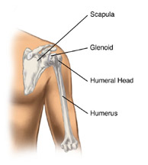
ANATOMIA DELLA SPALLA
La spalla viene definita come un capolavoro dell’ingegneria umana
Può muoversi in 16000 posizioni ad un grado di differenza

Slide 2
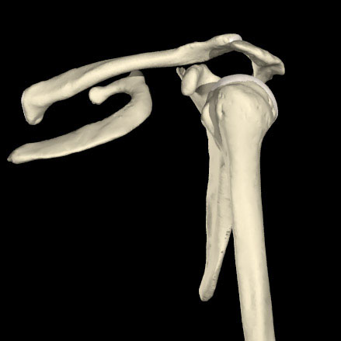
Anatomia della spalla
Enartrosi con un elevato grado di articolarità, per direzionare al meglio l’arto superiore affinché la mano venga orientata per le sue funzioni prensili e sensitive
Formata da un insieme di articolazioni anatomiche e funzionali
La maggior parte del movimento avviene nella glenoomerale dove si ha principalmente una rotazione
Deve essere stabile
4
5
2
1 glenoomerale
2 sottoacromiale
3 scapolotoracica
4 acromionclaveare
5 sternocostoclaveare
1
3

Slide 3
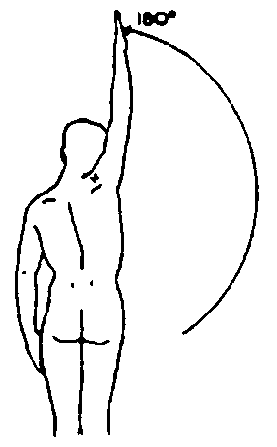
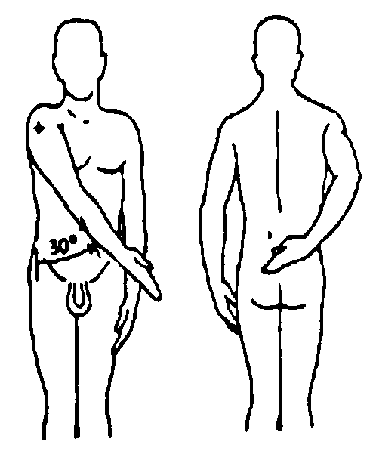
FLESSO- ESTENSIONE
MOVIMENTI DELLA SPALLA
Asse trasversale
Piano sagittale
Flessione anteriore 180°(teor.)
Estensione 50°
Asse orizzontale e sagittale
Piano frontale
Abduzione 180°
Adduzione 30°
ABDUZIONE-ADDUZIONE

Slide 4
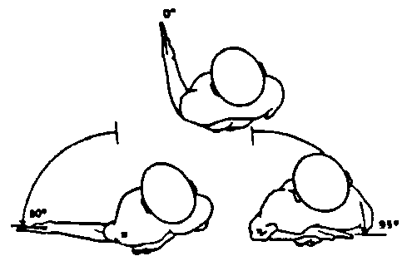
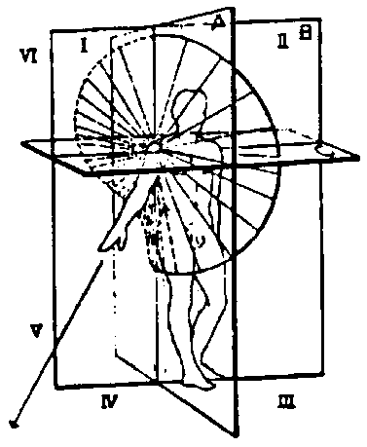
Asse verticale
Rotazione esterna 80° (a gomito flesso 95°)
Rotazione interna 90
ROTAZIONE ESTERNA -INTERNA
Combina i movimenti attorno ai tre assi
Descrizione cono irregolare con asse obliquo in basso avanti verso l’esterno
CIRCONDUZIONE

Slide 5
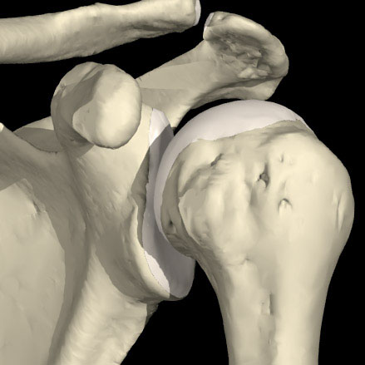
BIOMECCANICA DELLA SPALLA
La testa omerale presenta grandi dimensioni rispetto alla glena e deve potersi muovere su tutti i piani
COME SI OTTIENE LA STABILITÁ?

Slide 6
Le forze applicate alla testa omerale per ottenere il movimento, specie in situazioni massimali, durante le attività sportive e in particolare nei lanci, tenderebbero a dislocarla, con la conseguenza di innescare i meccanismi fisiopatogenetici delle patologie da attrito
Queste sono contrastate da fattori statici e dinamici, che definiamo vincoli articolari

Slide 7
VINCOLI ARTICOLARI
Statici
Superfici articolari
Labbro
Capsula e legamenti
Pressione intrarticolare negativa
Fattori idrodinamici
Dinamici
Cuffia dei rotatori
Capo lungo del bicipite
Mobilità scapolo-toracica

Slide 8
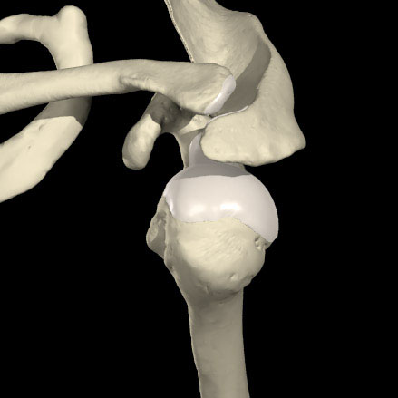
VINCOLI ARTICOLARI STATICI Superfici articolari
Congruenza tra raggi di curvatura fra testa omerale e glena
STABILITA’ INTRINSECA
Testa= 20°- 30° retroversione
Glena= 0°- 5° retroversione

Slide 9
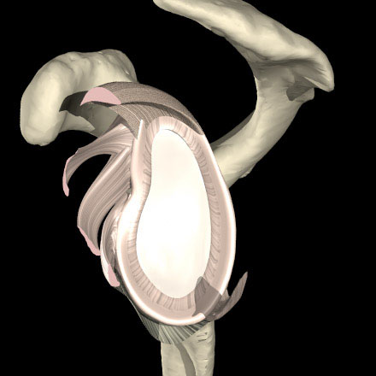
Labbro glenoideo
Sezione triangolare
Meniscoide superiormente dove si inseriscono le espansioni del tendine del c.l.b.
Aumenta la superficie di contatto della glena
Aumenta la concavità della cavità glenoidea (50%)
È come un riempitivo contro la dislocazione della testa omerale dalla glena
Distribuisce le forze di trazione che si scaricano sulla capsula e sul c. l.b.

Slide 10
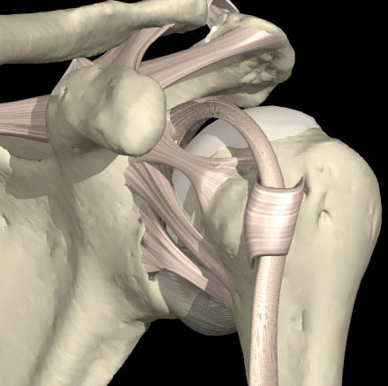
I legamenti
Sono gli elementi stabilizzatori fondamentali della spalla
Ruolo differente nelle varie posizioni dell’arto superiore
Legamenti gleno-omerali (sup., medio, inf.);
Legamento coraco-omerale;
Legamento coraco-acromiale;
Legamento coraco-claveare;
Legamento acromio-claveare.

Slide 11
Pressione intra-articolare negativa
Leggera pressione negativa all’interno dell’articolazione gleno-omerale
La traslazione dell’articolazione aumenta il volume articolare e riduce la pressione intra-articolare
TALE FENOMENO CONTRIBUISCE A MIGLIORARE LA STABILITÀ GLENO-OMERALE
Adesione-coesione tra le superfici articolari
L’adesione-coesione è analoga all’adesione fra due vetri con interposizione di acqua… questo avviene fra la cartilagine ialina della testa, della glena ed il liquido sinoviale

Slide 12
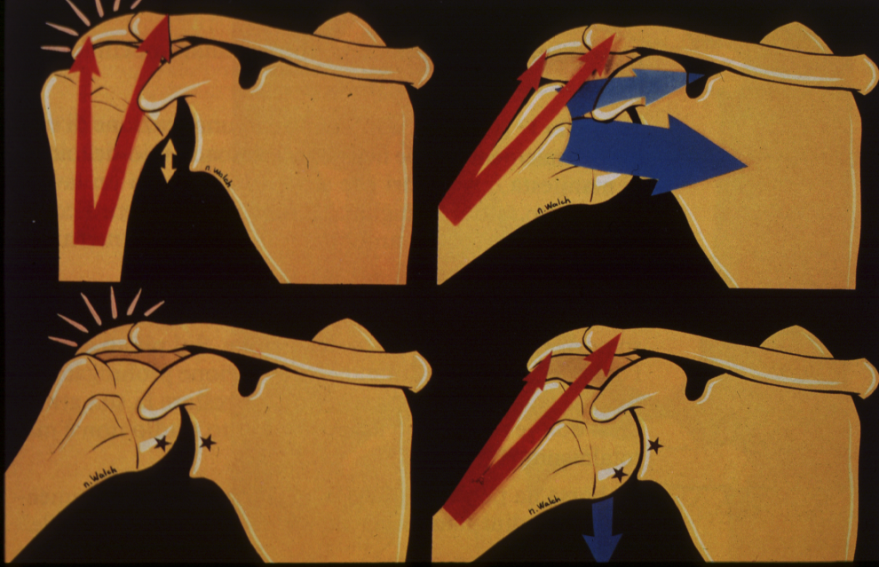
VINCOLI ARTICOLARI DINAMICI
Cuffia dei rotatori
I singoli componenti della cuffia hanno un importante ruolo nel mantenere la stabilità
La contrazione sinergica e coordinata guida la testa nella glena
Limitano la traslazione per effetto barriera
Con il deltoide mantengono fisso il fulcro in abduzione

Slide 13
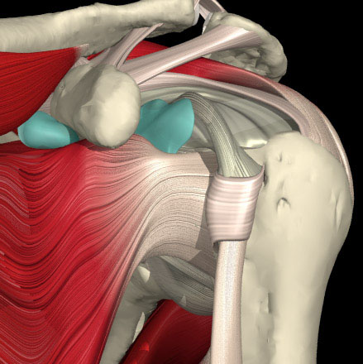
Muscoli della cuffia dei rotatori
Sottoscapolare
O: fossa sottoscapolare
I: piccola tuberosità omero
Potente
Tendine di circa 15 mm
Intrarotatore (55%)
Depressore e coattatore della testa omerale

Slide 14
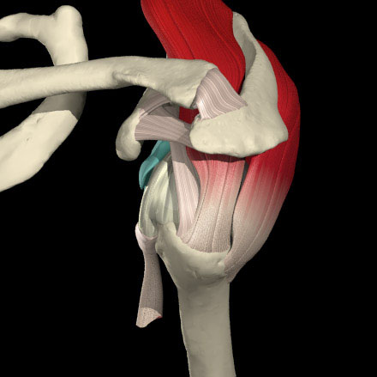
Muscoli della cuffia dei rotatori
Sovraspinato
O: fossa sovraspinata
I: grande tuberosità omero
Decorre sotto la volta coraco acromiale
Contribuisce alla elevazione del braccio
Stabilizza la testa nella glena

Slide 15
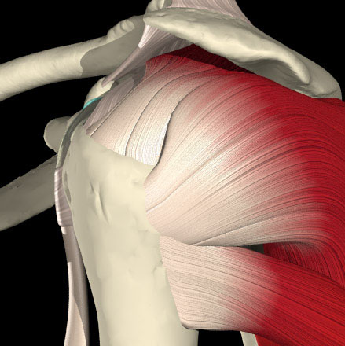
Muscoli della cuffia dei rotatori
Infraspinato
O: fossa infraspinata
I: grande tuberosità omero
Antagonista del sottoscapolare
Il più potente extra-rotatore (70%)
Stabilizza la testa in abduzione, in extra-rotazione e in adduzione
Si unisce alla capsula posteriore

Slide 16
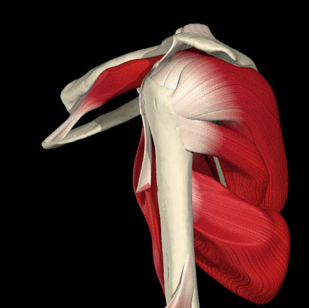
Muscoli della cuffia dei rotatori
Piccolo rotondo
O: margine laterale scapola
I: grande tuberosità omero
E’ il muscolo più piccolo della cuffia
Extra-rotatore (12%)
Depressore e coattatore della testa nella glenoide

Slide 17
Capo lungo del bicipite
Si oppone alla traslazione superiore della testa omerale durante l’abduzione
Migliora la coattazione articolare
Si oppone alla traslazione anteriore a spalla abdotta ed extraruotata

Slide 18
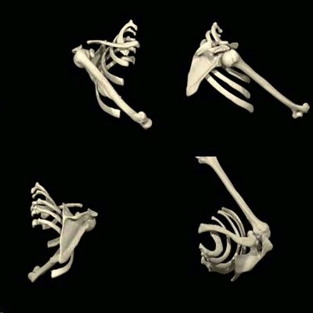
ARTICOLAZIONE SCAPOLO-TORACICA
Nell’abduzione il rapporto di escursione articolare tra l’articolazione gleno-omerale e
scapolo-toracica
è 2:1
QUESTO RAPPORTO MANTIENE UN PIANO GLENOIDEO STABILE AL DI SOTTO DELLA TESTA OMERALE

Slide 19
Concavità glenoidea
Legamenti gleno-omerali
Labbro glenoideo
Cuffia dei rotatori
Capo lungo
del bicipite
STABILITA’ DELLA SPALLA
P negativa endoarticolare
Forza di adesione compressione
Stabilizzazione legamentosa
Concavità convessità
Bascula scapolare

